Slide 1
Trang chủ Dịch vụ Ấn phẩm Đào tạo Liên hệ
GIẢI PHÁP TOÀN DIỆN CHO DOANH NGHIỆP
CÁC DỊCH VỤ CỦA CHÚNG TÔI
THÀNH LẬP THAY ĐỔI KIỂM TOÁN TƯ VẤN KẾ TOÁN THUẾ LAO ĐỘNG, LƯƠNG, BẢO HIỂM KHÁC

Slide 2
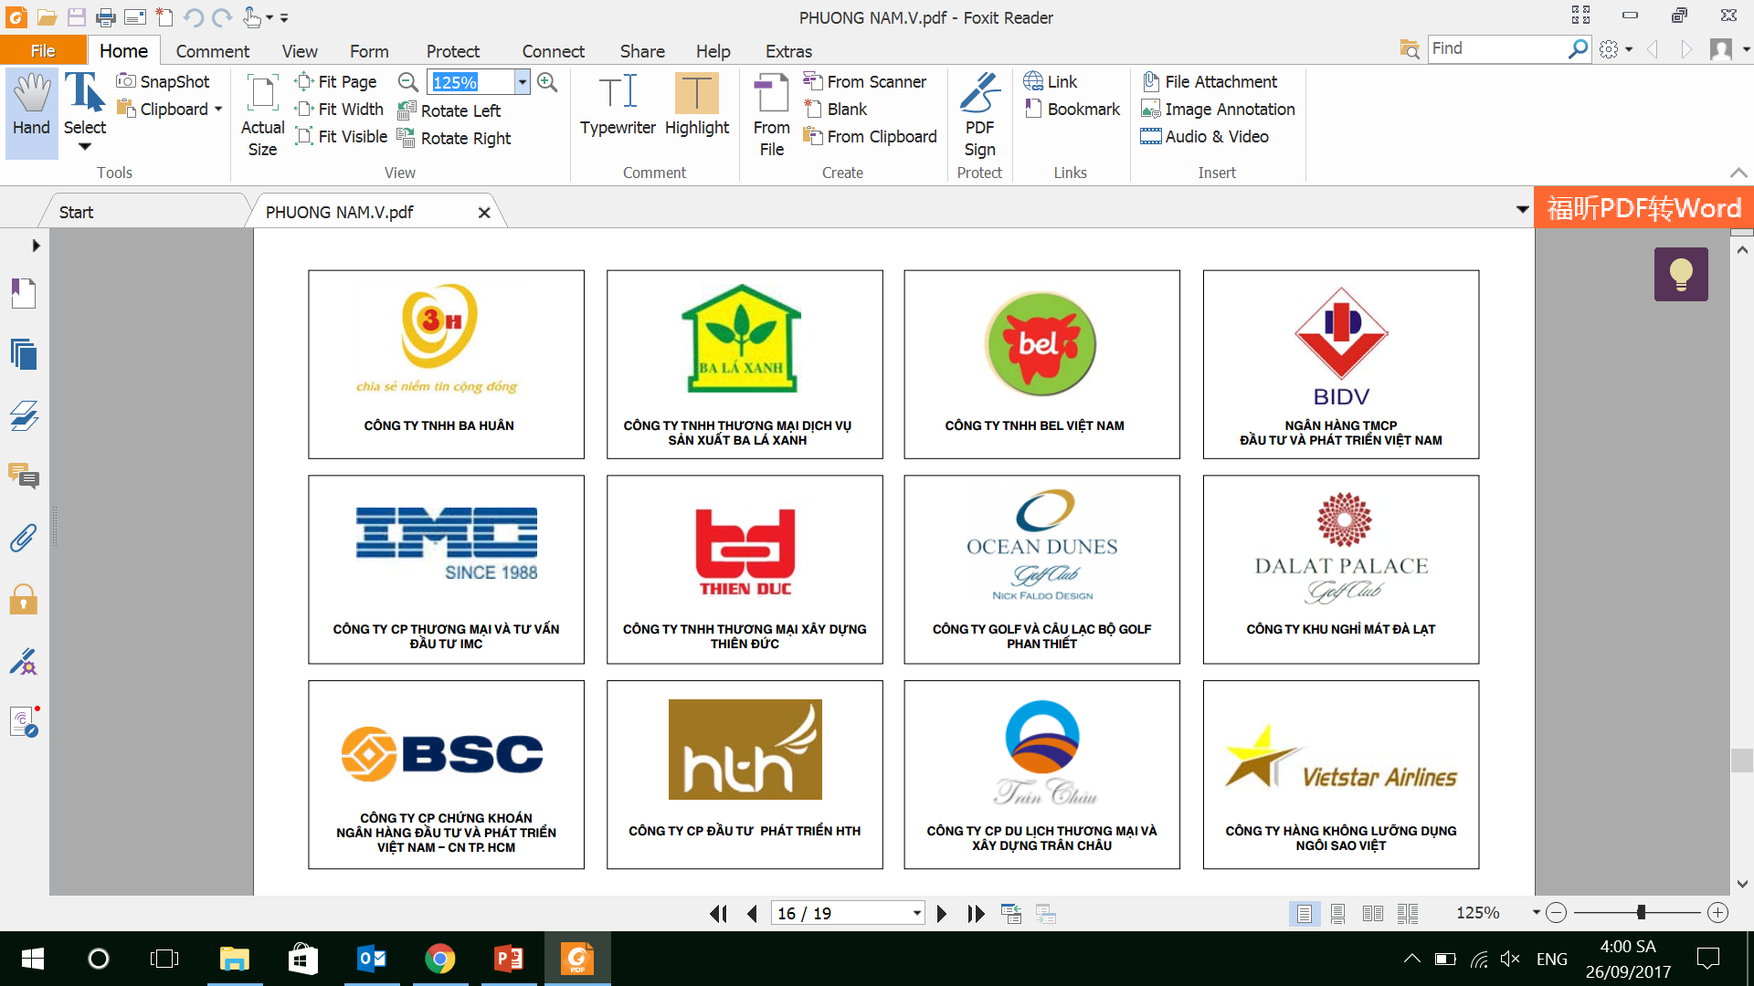
CÁC KHÁCH HÀNG TIÊU BIỂU

Slide 3
VÌ SAO CHỌN CHÚNG TÔI?
ĐẢM BẢO
Cam kết về chất lượng nhờ đầu tư mạnh mẽ vào con người, sử dụng công nghệ vào hệ thống quản lý, tạo lập các mối quan hệ xã hội sâu rộng mang lại giá trị gia tăng lớn nhất cho khách hàng
THẤU HIỂU
Thấu hiểu mong muốn của khách hàng, dẫn dắt, gợi mở giải pháp cho doanh nghiệp
HẠN CHẾ RỦI RO
Hạn chế một cách tối đa những rủi ro cho khách hàng, cũng như bảo mật thông tin
GIÁ PHÍ CẠNH TRANH
Mức phí hợp lý, có tính cạnh tranh

Slide 4
THÀNH LẬP VÀ THAY ĐỔI
Thành lập doanh nghiệp vốn Việt Nam:
-Thành lập Công ty TNHH: + Một thành viên
+ Hai Thành Viên trở lên
-Thành lập Công ty Cổ Phần
- Thành lập DNTN
- Thành lập Chi Nhánh.
- Thành lập văn phòng đại diện.
- Cấp phó bảng
- Tạm ngưng kinh doanh và giải thể doanh nghiệp
- Thay đổi tên Doanh nghiệp
- Bổ sung ngành nghề kinh doanh
- Thay đổi trụ sở doanh nghiệp.
- Thay đổi thành viên
- Tăng, giảm vốn điều lệ.
- Thay đổi người đại diện theo pháp luật

Slide 5
THÀNH LẬP VÀ THAY ĐỔI
Thành lập doanh nghiệp vốn Nước ngoài:
-Thành lập Công ty Vốn đầu tư nước ngoài
-Điều chỉnh dự án đầu tư
- Nước ngoài góp vốn vào Công ty Việt Nam
- Thành lập văn phòng đại diện công ty nước ngoài tại Việt Nam
- Tạm ngưng kinh doanh và giải thể dự án đầu tư

Slide 6
KIỂM TOÁN
▶ Kiểm toán báo cáo tài chính
▶ Kiểm toán báo cáo quyết toán công trình xây dựng
▶ Kiểm toán chi phí hoạt động
▶ Kiểm toán nội bộ
▶ Soát xét báo cáo tài chính
▶ Soát xét thông tin tài chính dựa theo các thủ tục
thỏa thuận trước
▶ Soát xét việc tuân thủ pháp luật

Slide 7
TƯ VẤN
▶ Tư vấn tái cấu trúc doanh nghiệp
▶ Tư vấn lập hồ sơ dự án
▶ Tư vấn sắp xếp vốn cho doanh nghiệp
▶ Tư vấn sáp nhập và mua bán doanh nghiệp
▶ Tư vấn pháp luật thường xuyên về các vướng mắc của doanh nghiệp

Slide 8
KẾ TOÁN
▶ Tư vấn xây dựng bộ máy kế toán.
▶ Tổ chức công tác hạch toán kế toán tài chính.
▶ Tư vấn xây dựng hệ thống kế toán quản trị.
▶ Hướng dẫn và thực hiện ghi chép sổ sách kế
toán, hạch toán kế toán, lập các báo cáo tài chính.
▶ Kế toán trọn gói
▶ Báo cáo thuế hàng kỳ.

Slide 9
THUẾ
▶ Quản lý rủi ro về thuế
▶ Dịch vụ tư vấn thuế trọn gói
▶ Hỗ trợ quyết toán thuế thu nhập doanh nghiệp và thu nhập cá nhân
▶ Soát xét về thuế
▶ Xin ưu đãi thuế
▶ Soát xét tờ khai thuế do doanh nghiệp/ cá nhân tự lập
▶ Lập tờ khai thuế cho cá nhân, cho cả người kê khai bên ngoài
▶ Đại diện khách hàng quyết toán nghĩa vụ với các cơ quan thuế
▶ Đánh giá tình hình chấp hành nghĩa vụ thuế

Slide 10
LAO ĐỘNG, LƯƠNG, BẢO HIỂM
Thủ tục đăng ký khai trình lao động, báo cáo lao động định kỳ theo quy định
Hồ sơ xin giấy phép lao động và gia hạn giấy phép
Hồ sơ cấp thẻ tạm trú và gia hạn thẻ tạm trú
Đăng ký hệ thống thang lương, bảng lương
Tư vấn soạn thảo hợp đồng lao động
Xây dựng quy chế tính toán trả lương, thưởng
Lập bảng lương, tính lương cho nhân viên, lập phiếu lương từng người
Tính thuế TNCN, BHXH, BHYT, BHTN, KPCD
Hồ sơ đăng ký ban đầu
Hồ sơ tăng/giảm lao động ở cơ quan BHXH
Điều chỉnh lương khi có sự thay đổi
Làm hồ sơ cấp lại sổ, thẻ khi bị mất hoặc hư hỏng,…
Hồ sơ hưởng trợ cấp thai sản và các quyền lợi khác của người lao động như hưu trí, hưởng trợ cấp một lần, tử tuất, ốm đau...(nếu có)

Slide 11
KHÁC
In hóa đơn
Thiết kế web
Khắc dấu
Chữ ký số
Mã vạch
Nhãn hiệu hàng hóa
Bản quyền tác giả

Slide 12
ẤN PHẨM
BẢN TIN THUẾ THÁNG 9
BẢN TIN THUẾ THÁNG 8
BẢN TIN THUẾ THÁNG 7
BẢN TIN THUẾ THÁNG 6
BẢN TIN THUẾ THÁNG 5
BẢN TIN THUẾ THÁNG 4
BẢN TIN THUẾ THÁNG 3
BẢN TIN THUẾ THÁNG 2
BẢN TIN THUẾ THÁNG 1
BẢN TIN THUẾ NĂM 2016
BẢN TIN THUẾ NĂM 2015

Slide 13
ĐÀO TẠO
KIỂM TOÁN THỰC HÀNH
+Chương trình kiểm toán mẫu
+ Thủ tục kiểm toán tiền
+ Thủ tục kiểm toán chi phí
+ Thủ tục kiểm toán TSCĐ
KẾ TOÁN THỰC HÀNH
+ Kế toán kho
+ Kế toán giá thành
+ Kế toán TSCĐ
+ Kế toán bán hàng
+ Kế toán lương vá BH

Slide 14
LIÊN HỆ
VĂN PHÒNG HỒ CHÍ MINH
TRỤ SỞ
94 VŨ TÔNG PHAN, PHƯỜNG AN PHÚ QUẬN 2
TELL: +84 28 6679 5151
Hot: +84 909 012 357
Email: ketoankiemtoanphuongnam@gmail.com
27 NGUYỄN KIM, PHƯỜNG 12, QUẬN 5
TELL: +84 28 6679 5151
Hot: +84 909 012 357
Email: ketoankiemtoanphuongnam@gmail.com

